Slide 1
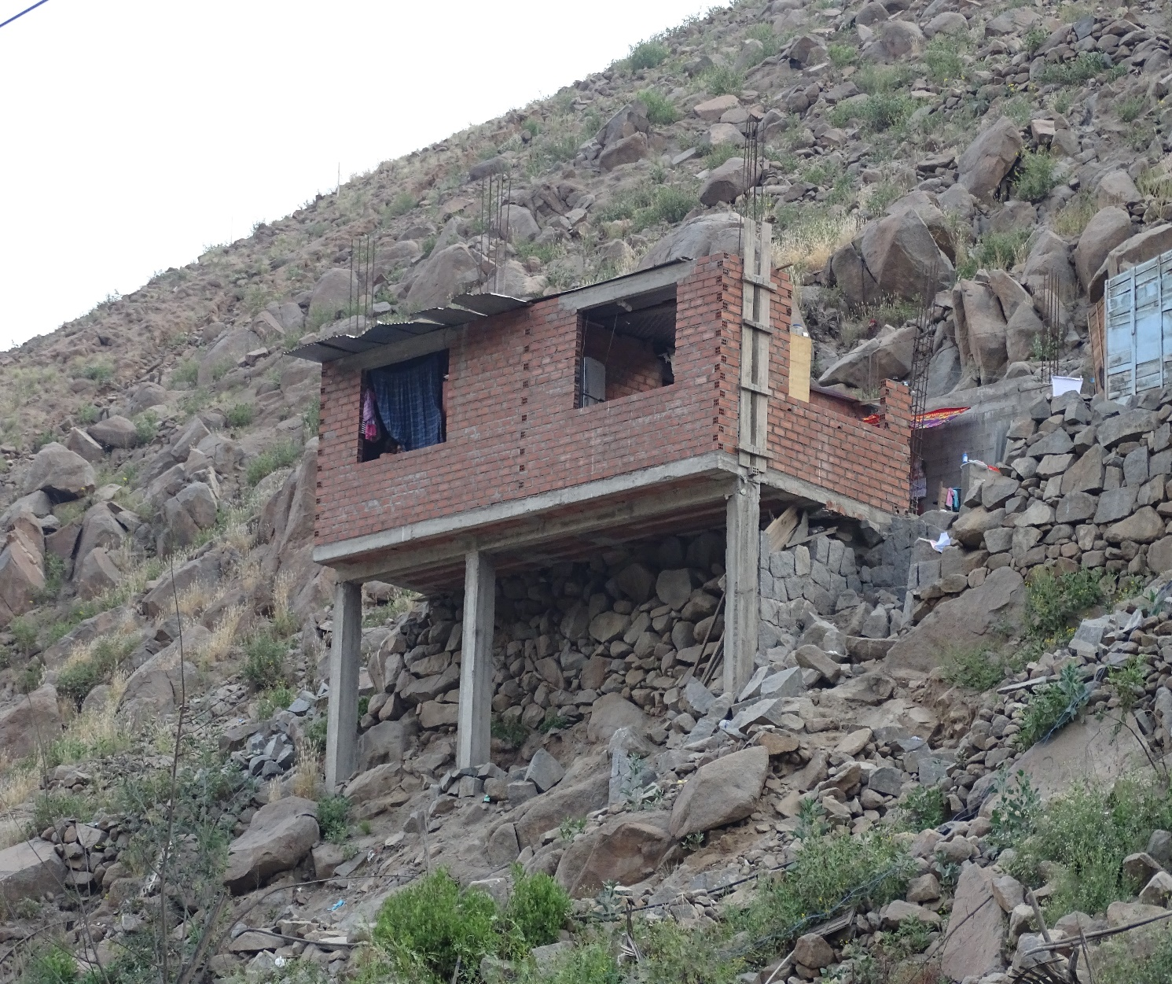
CONVERSATORIO “PREVENCIÓN Y MITIGACIÓN DE DESASTRES, RECONSTRUCCIÓN, ADAPTACIÓN AL CAMBIO CLIMÁTICO Y DESARROLLO SOSTENIBLE: APRENDIZAJES Y HOJA DE RUTA DESDE LOS CASOS PIURA, ICA Y LIMA PROVINCIAS”
Tema : Geomorfología urbana y Prevención de Desastres para la sostenibilidad
Ponente : Dr. Juan Meléndez (Docente del Departamento de Ciencias Geográficas–UNMSM)
Foto. Proceso de urbanización de laderas en el Torrente de Pedregal, Chosica (2017).

Slide 2
Contenido
Geomorfología
Geomorfología urbana. Conjunción de procesos sociales sobre procesos naturales igual desastres.
Peligros de origen natural. Localización del Perú y su exposición a los peligros.
Ejemplos de Impactos de fenómenos de origen natural en ´los últimos tres años
¿Como reconstruir evitando la generación de nuevos escenarios de riesgos?
¿Cómo generar una cultura de prevención de desastres?
Referencias bibliográficas

Slide 3
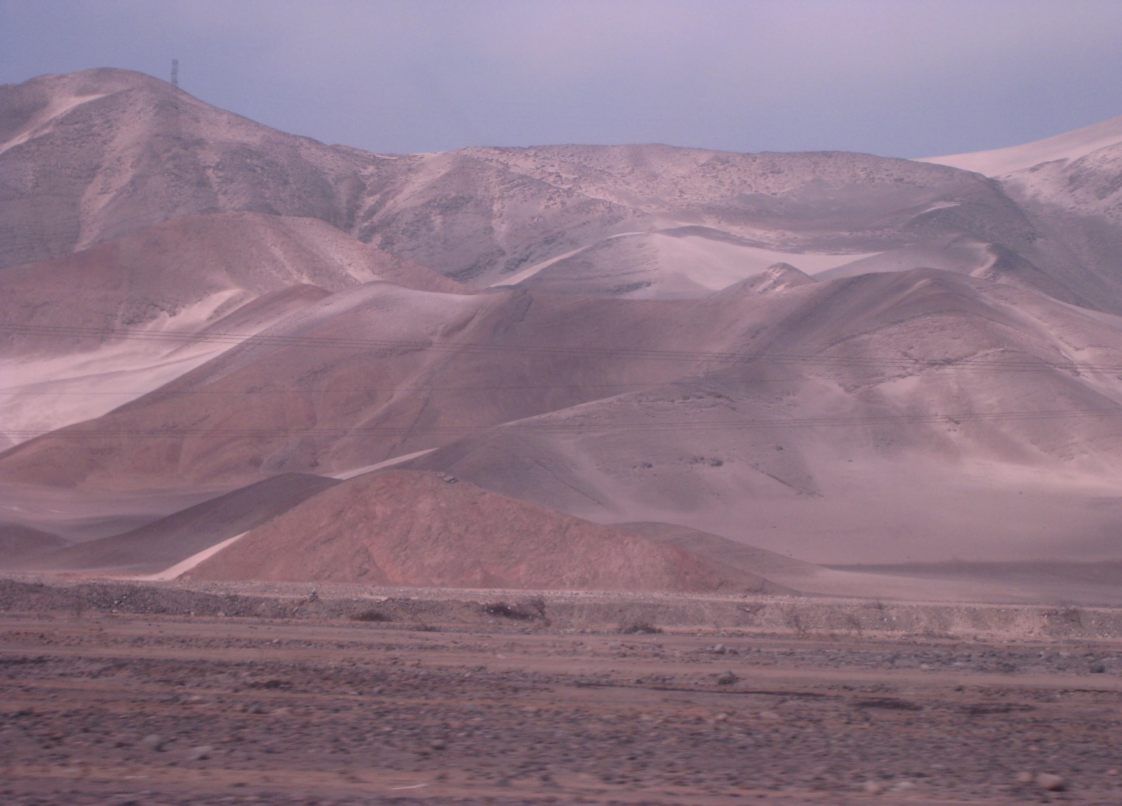
1. Geomorfología
El objeto de estudio de la geomorfología es el estudio de las formas del relieve.
En el estudio analítico de las geoformas superficiales y su dinámica, se desarrollan particularmente la geomorfología estructural, volcánica, costera, y de procesos de remoción en masa.

Slide 4
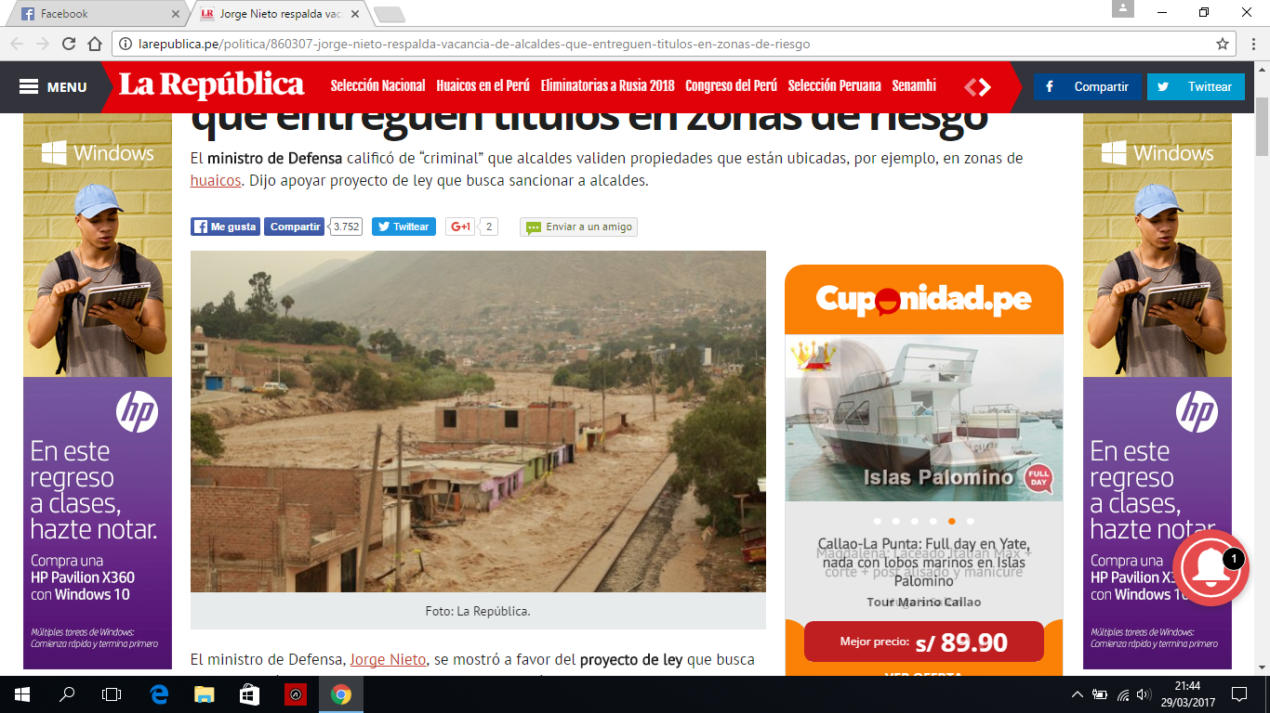
2. Geomorfología urbana
Las formas del relieve vienen siendo urbanizadas sin tomar en cuenta procesos que pueden impactar a los asentamientos humanos. Es decir, las formas del relieve se pueden encontrar alteradas por construcciones,
En este contexto el análisis integral del ambiente, se incluyen los estudios de erosión de suelos, los riesgos geomorfológicos, el manejo de cuencas hidrográficas, y la geomorfología aplicada al ordenamiento territorial y el manejo de recursos.
En todo ello juega un papel central la cartografía geomorfológica apoyada en herramientas de geomática y los SIG.
Geomorfología urbana. Conjunción de procesos sociales sobre procesos naturales igual desastres.
Proceso natural: Inundaciones de terrazas bajas durante crecidas de los ríos.
Proceso social: Procesos de urbanización

Slide 5
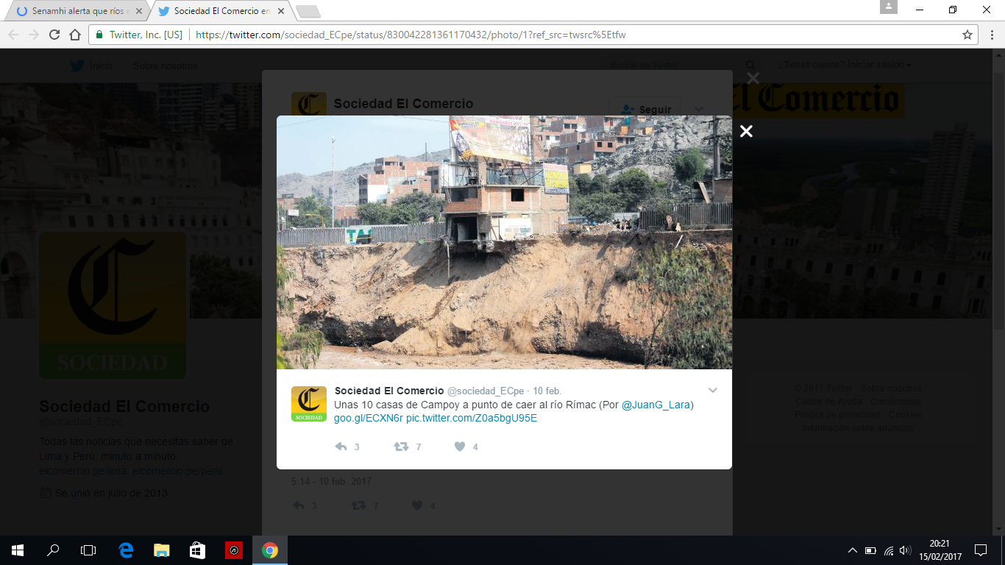
10 de febrero de 2017, Río Rímac, Campoy - Lima
Proceso natural. Erosión fluvial por socavamiento de las terrazas.
Proceso social. Proceso de urbanización en el Perú, sin respetar la intangibilidad de las franjas marginales señalado en la Ley de Recursos Hídricos.

Slide 6
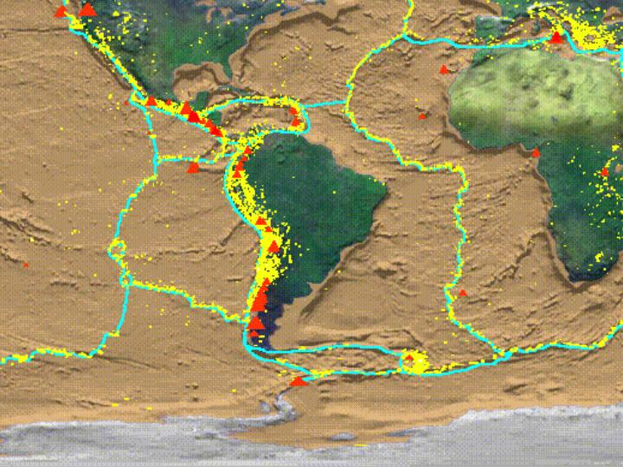
3. Tipos de peligros
Principales tipos de peligros de origen natural relacionados con desastres ocurridos en el Perú. Basados en JICA, 2014
Inundaciones
Geodinamica externa (deslizamientos, aluviones y caídas)
Sismos
Tsunami
Localización del Perú y su exposición a los peligros
Circulo de Fuego (Alta sismicidad, activ. Volcánica)
Zona tropical y subtropical (Fenómeno El Niño)
Cordillera de los Andes (Geodinámica)

Slide 7
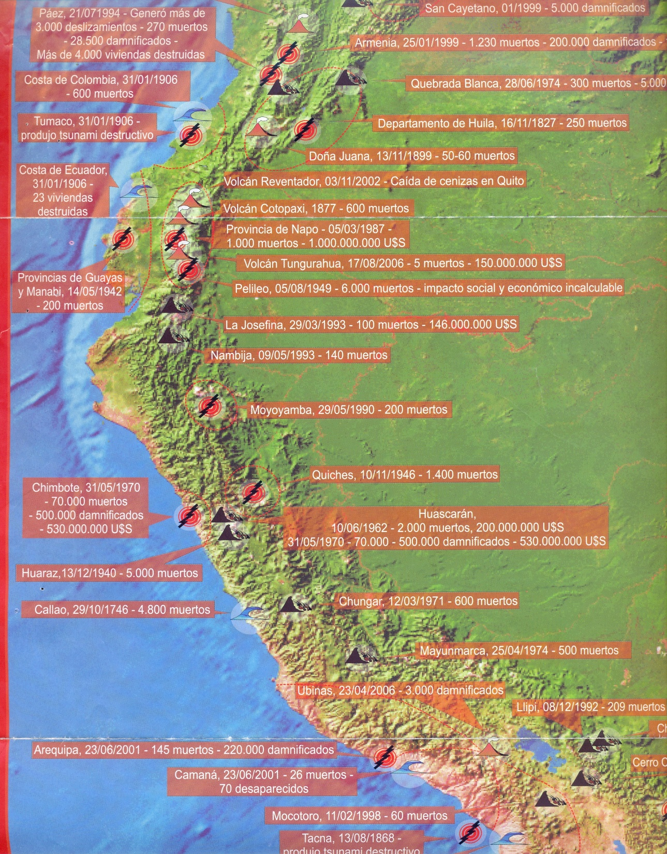

Slide 8
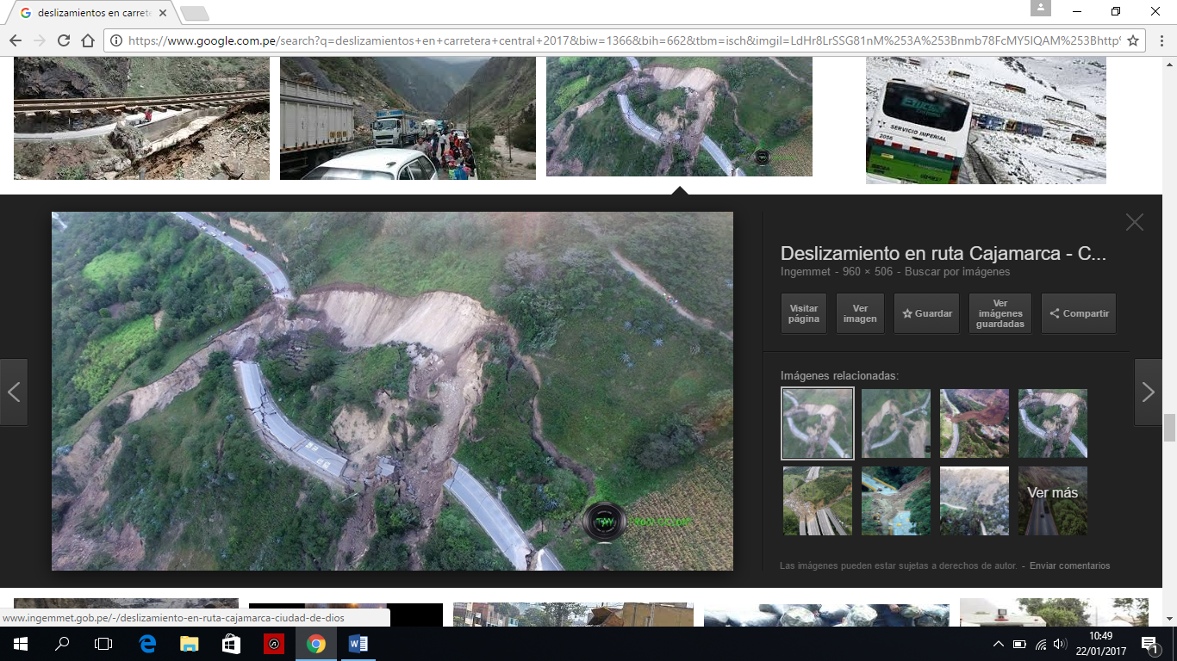
4. Ejemplos de Impactos de fenómenos de origen natural en los últimos tres años
Deslizamiento rotacional en ruta a Cajamarca

Slide 9
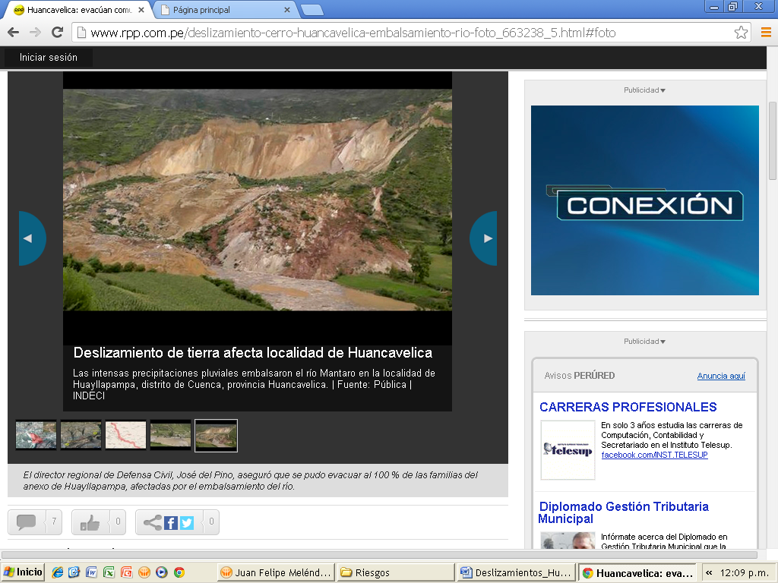
Deslizamientos rotacionales. Cerro cuenca km.58 carretera Huancayo - Huancavelica
El río subió unos 40 metros y cubrió por completo a los árboles de eucalipto, así como desapareció la vía férrea en una extensión de medio kilometro, además daño la plataforma de la carretera que une los departamentos de Junín, Huancavelica y Ayacucho.

Slide 10
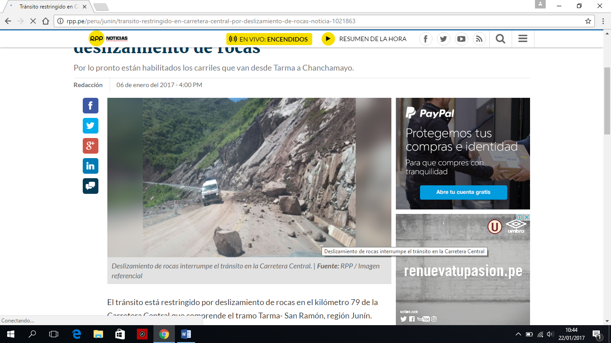
Caídas de rocas y derrumbes en cortes de carreteras
Caídas sobre carretera central enero 2017 (Selva Central)

Slide 11
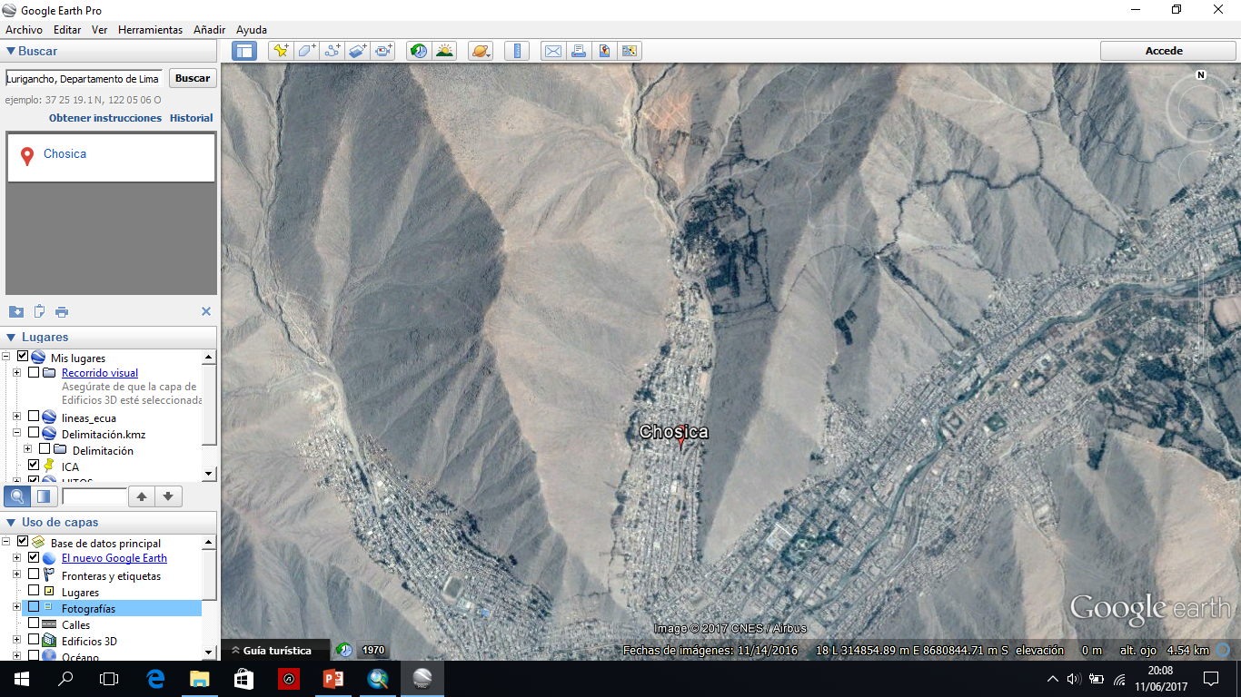
Ocupación de torrentes con movimientos en masa profundos
Plaza de Armas de Chosica

Slide 12
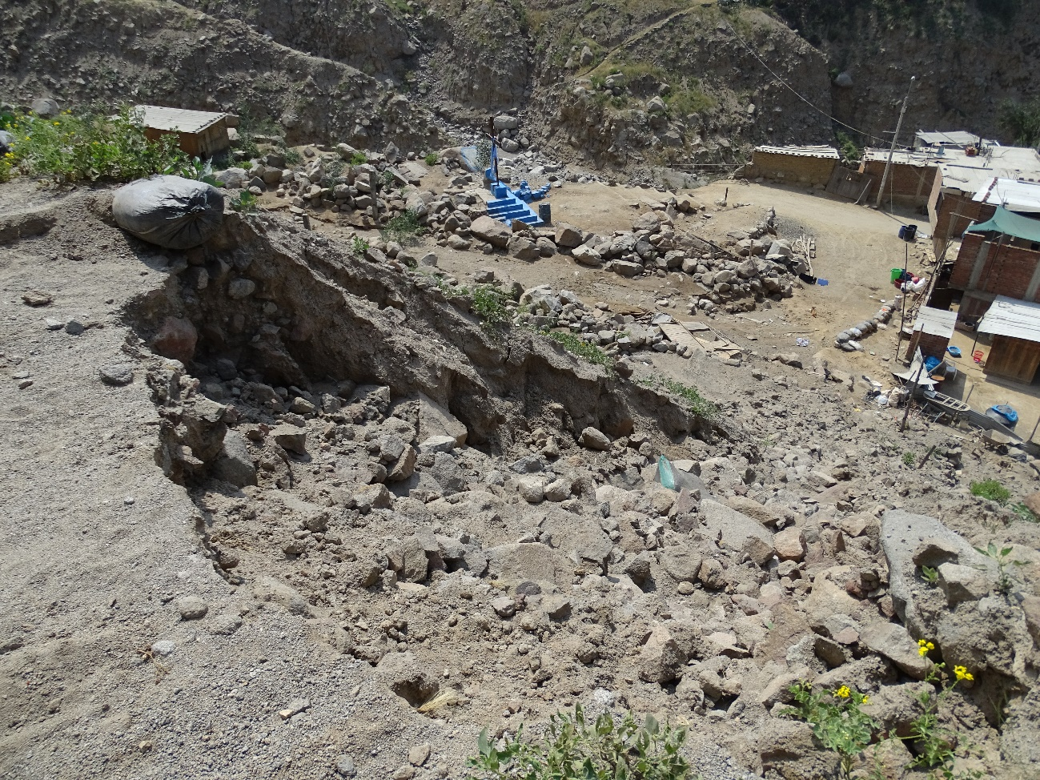
Caminos de herradura dañados por fenómenos de origen natural en verano de 2017
Deslizamientos sobre macizo arenizado (batolito)
Sacos de arena
Caminos de herradura construido para exploración minera fue utilizado por la población para acceder y urbanizar parte media y alta del Torrente de Pedregal Chosica, Lima.

Slide 13
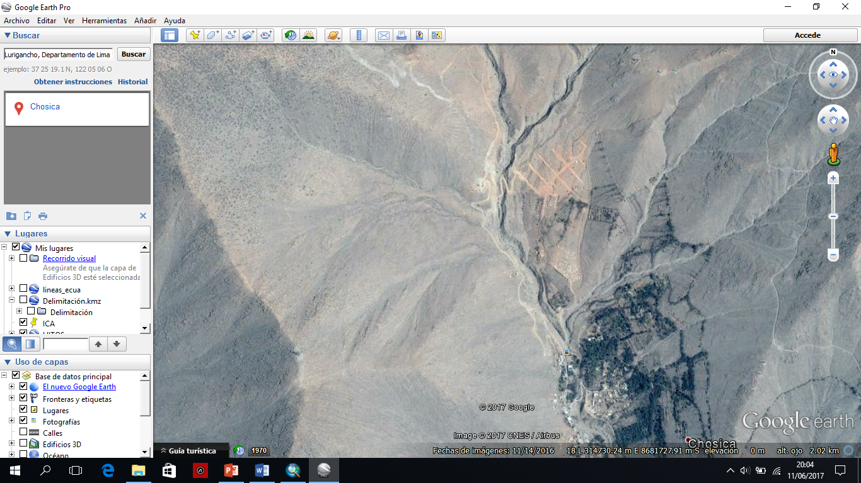
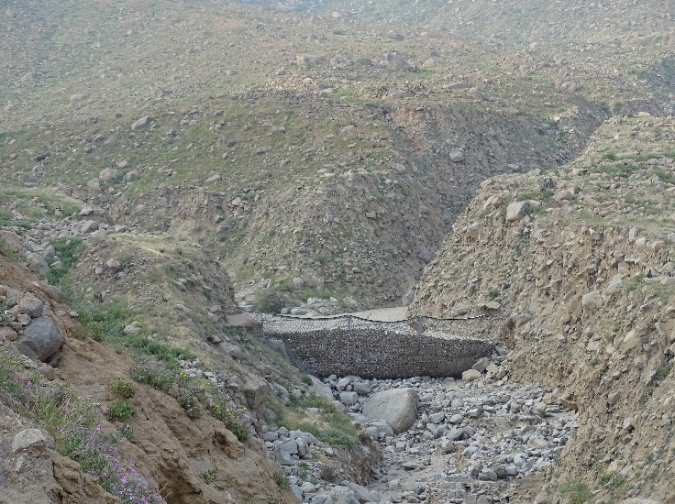
Nuevos escenarios de riesgos en el 2017
Geomallas colmatadas

Slide 14
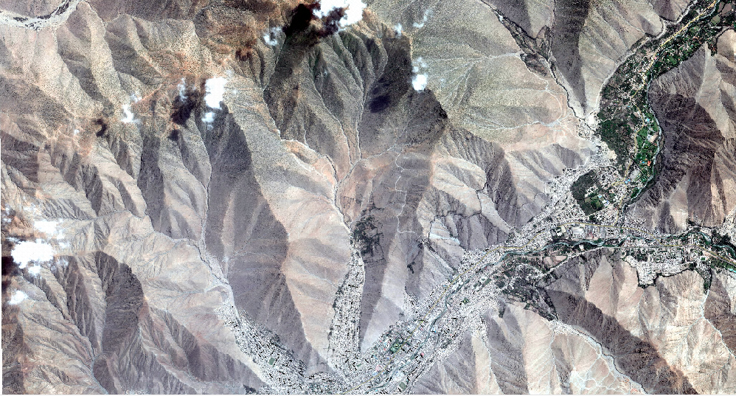
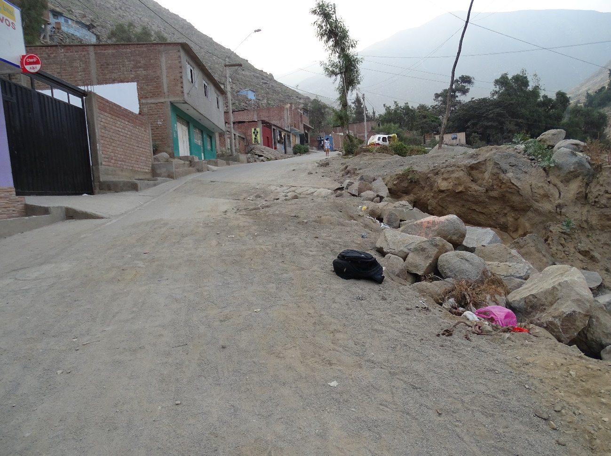
Calle sobre terraza torrencial del Torrente de Pedregal, se deslizó en febrero de 2017.
La población lo reconstruyó a los pocos días.

Slide 15
5. ¿Como reconstruir evitando la generación de nuevos escenarios de riesgos?
Legislación disponible en el Perú
Ley N° 26821 Ley orgánica para el aprovechamiento sostenible de los recursos naturales (1997)
Artículo 1° La presente Ley Orgánica norma el régimen de aprovechamiento sostenible de los recursos naturales, en tanto constituyen patrimonio de la Nación, estableciendo sus condiciones y las modalidades de otorgamiento a particulares, en cumplimiento del mandato contenido en los Artículos 66o y 67o del Capítulo II del Título III de la Constitución Política del Perú y en concordancia con lo establecido en el Código del Medio Ambiente y los Recursos Naturales y los convenios internacionales ratificados por el Perú.
Artículo 11°.- La Zonificación Ecológica y Económica (ZEE) del país se aprueba a propuesta de la Presidencia del Consejo de Ministros, en coordinación intersectorial, como apoyo al ordenamiento territorial a fin de evitar conflictos por superposición de títulos y usos inapropiados, y demás fines. Dicha Zonificación se realiza en base a áreas prioritarias conciliando los intereses nacionales de la conservación del patrimonio natural con el aprovechamiento sostenible de los recursos naturales.

Slide 16
Decreto Supremo N° 087-2004-PCM. Reglamento de Zonificación Ecológica Económica (ZEE)
Artículo 3. Objetivos de la ZEE
Conciliar con los intereses nacionales de la conservación del patrimonio natural con el aprovechamiento sostenible de los recursos naturales.
Orientar la formulación, aprobación y aplicación de políticas nacionales, sectoriales, regionales y locales sobre el uso sostenible de los recursos naturales y del territorio, así como la gestión ambiental en concordancia con las características y potencialidades de los ecosistemas, la conservación del ambiente y el bienestar de la población.
Proveer el sustento técnico para la formulación de planes de desarrollo y de ordenamiento territorial, en el ámbito nacional, regional y local.
Apoyar el fortalecimiento de capacidades de las autoridades correspondientes para conducir la gestión de los espacios y los recursos naturales de su jurisdicción.
Proveer información técnica y el marco referencial para promover y orientar la inversión pública y privada.
Contribuir a los procesos de concertación entre diferentes actores sociales sobre la ocupación y uso adecuado del territorio.

Slide 17
Ley N° 29338. Reglamento de la Ley de Recursos Hídricos (2010)
Artículo 113º.- Fajas Marginales 113.1 Las fajas marginales son bienes de dominio público hidráulico. Están conformadas por las áreas inmediatas superiores a las riberas de las fuentes de agua, naturales o artificiales.
Artículo 114º.- Criterios para la delimitación de la faja marginal La delimitación de la faja marginal se realiza de acuerdo con los siguientes criterios:
b. El espacio necesario para la construcción, conservación y protección de las defensas ribereñas y de los cauces.
c. El espacio necesario para los usos públicos que se requieran.
d. La máxima crecida o avenida de los ríos, lagos, lagunas y otras fuentes naturales de agua. No se considerarán las máximas crecidas registradas por causas de eventos excepcionales.
Artículo 115º.- Actividades prohibidas en las fajas marginales 115.1 Está prohibido el uso de las fajas marginales para fines de asentamiento humano, agrícola u otra actividad que las afecte. La Autoridad Nacional del Agua en coordinación con los gobiernos locales y Defensa Civil promoverán mecanismos de reubicación de poblaciones asentadas en fajas marginales.

Slide 18
LEY N° 28611 LEY GENERAL DEL AMBIENTE (2005)
Artículo 99. De los ecosistemas frágiles.
En el ejercicio de sus funciones, las autoridades públicas adoptan medidas de protección especial para los ecosistemas frágiles, tomando en cuenta sus características y recursos singulares; y su relación con condiciones climáticas especiales y con los desastres naturales.
Los ecosistemas frágiles comprenden entre otros, desiertos, tierras semiáridas, montañas, pantanos, bofedales, bahías, islas pequeñas, humedales, lagunas alto andinas, lomas costeras, bosques de neblina y bosques relictos.
El Estado reconoce la importancia de los humedales como hábitat de especies de flora y fauna, en particular de aves migratorias, priorizando su conservación en relación con otros usos.

Slide 19
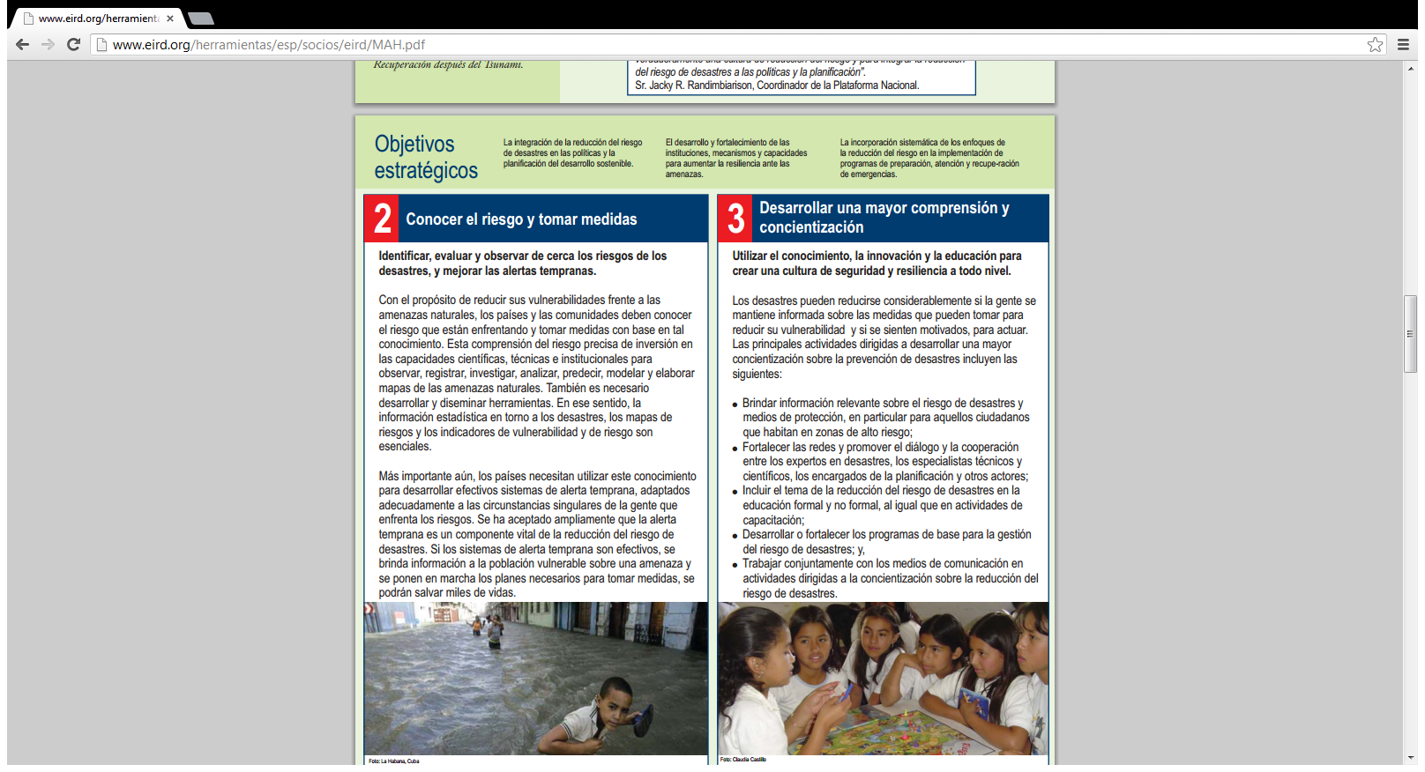
6. ¿Cómo generar una cultura de prevención de desastres?

Slide 20
7. REFERENCIAS BIBLIOGRÁFICAS
AGENCIA DE COOPERACIÓN INTERNACIONAL DEL JAPON; CTI ENGINEERING INTERNATIONAL CO., LTD. (2014). Informe final del Estudio de Recolección de Datos sobre el Sector de Gestión de Riesgo de Desastres en Perú. Lima – Perú.
DE PEDRAZA, JAVIER. (1996). Geomorfología - Principios, métodos y aplicaciones. Madrid: Editorial Rueda.
MELÉNDEZ, JUAN. (2013). Vulnerabilidad y prevención de desastres por inundaciones en las terrazas bajas del río Rímac y asentamientos humanos (Distritos Lurigancho, Ate y Chaclacayo – Lima). Tesis de Doctorado en Medio Ambiente y Desarrollo Sostenible. Lima – Universidad Nacional Federico Villareal.
Recuperado el 21 de abril de 2017, http://www.igeograf.unam.mx/sigg/investigacion/geo_fis/area_linea.php

